Slide 1
Простые и составные числа
Математика, 5 класс
НАТУРАЛЬНЫЕ ЧИСЛА
Учитель: Павловская М.П.

Slide 2
Математическая разминка
Назовите все делители числа: 1) 28; 2) 29; 3) 30; 4) 31

Slide 3
Любое натуральное число а имеет не меньше чем два делителя
а : 1 = а, а : а = 1.
Натуральное число называют простым, если оно имеет только два
натуральных делителя: единицу и само это число.
Наибольшего простого числа не существует.
Натуральное число называют составным, если оно имеет больше
двух натуральных делителей.
Число 1
не относят ни к составным, ни к простым числам.
2
3
4
5
6
7
8
9
10
Найди простые числа
11
12
13
14
15
16
17
18
19
20
21
22
23
24
25
26
27
28
29
30
31
32
33
34
35
36
37
организация и самоорганизация учащихся. организация обратной связи

Slide 4
Натуральные числа
Простые числа
Составные числа
4, 6, 8, 9, 10…
2, 3, 5, 7, 11…
Число 1

Slide 6
Есть ли среди данных чисел простые?
а) 1, 11, 21, 31, 41, 51, 61, 71, 81, 91;
б) 2, 12, 22, 32, 42, 52, 62, 72, 82, 92;
в) 9, 19, 29, 39, 49, 59, 69, 79, 89, 99;

Slide 7
Докажите, что данное число является составным:
а) 25;
в) 192;
Какое простое число делится:
а) на 2;
б) на 5;
в) на 19;
Укажите такое число а при котором произведение 7 ∙ а является простым числом.

Slide 8
Простые и составные числа
а) Может ли сумма двух простых чисел быть простым числом?
б) Может ли произведение двух простых чисел быть простым числом?

Slide 9
Разложение на множители:

Slide 10
Задачи:

Slide 11
2. Какие числа, удовлетворяющие неравенству 17≤х≤31, являются
а) простыми; б) составными

Slide 12
Задачи:
Запишите все делители данного числа, подчеркните те из них, которые являются простыми числами: 1) 21; 2) 30; 3) 48; 4) 54.

Slide 13
Задачи:

Slide 14
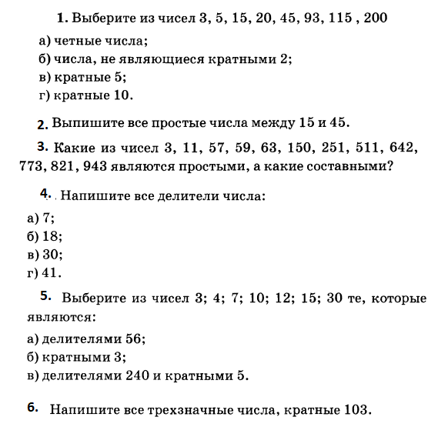
Самостоятельная работа

